Slide 1
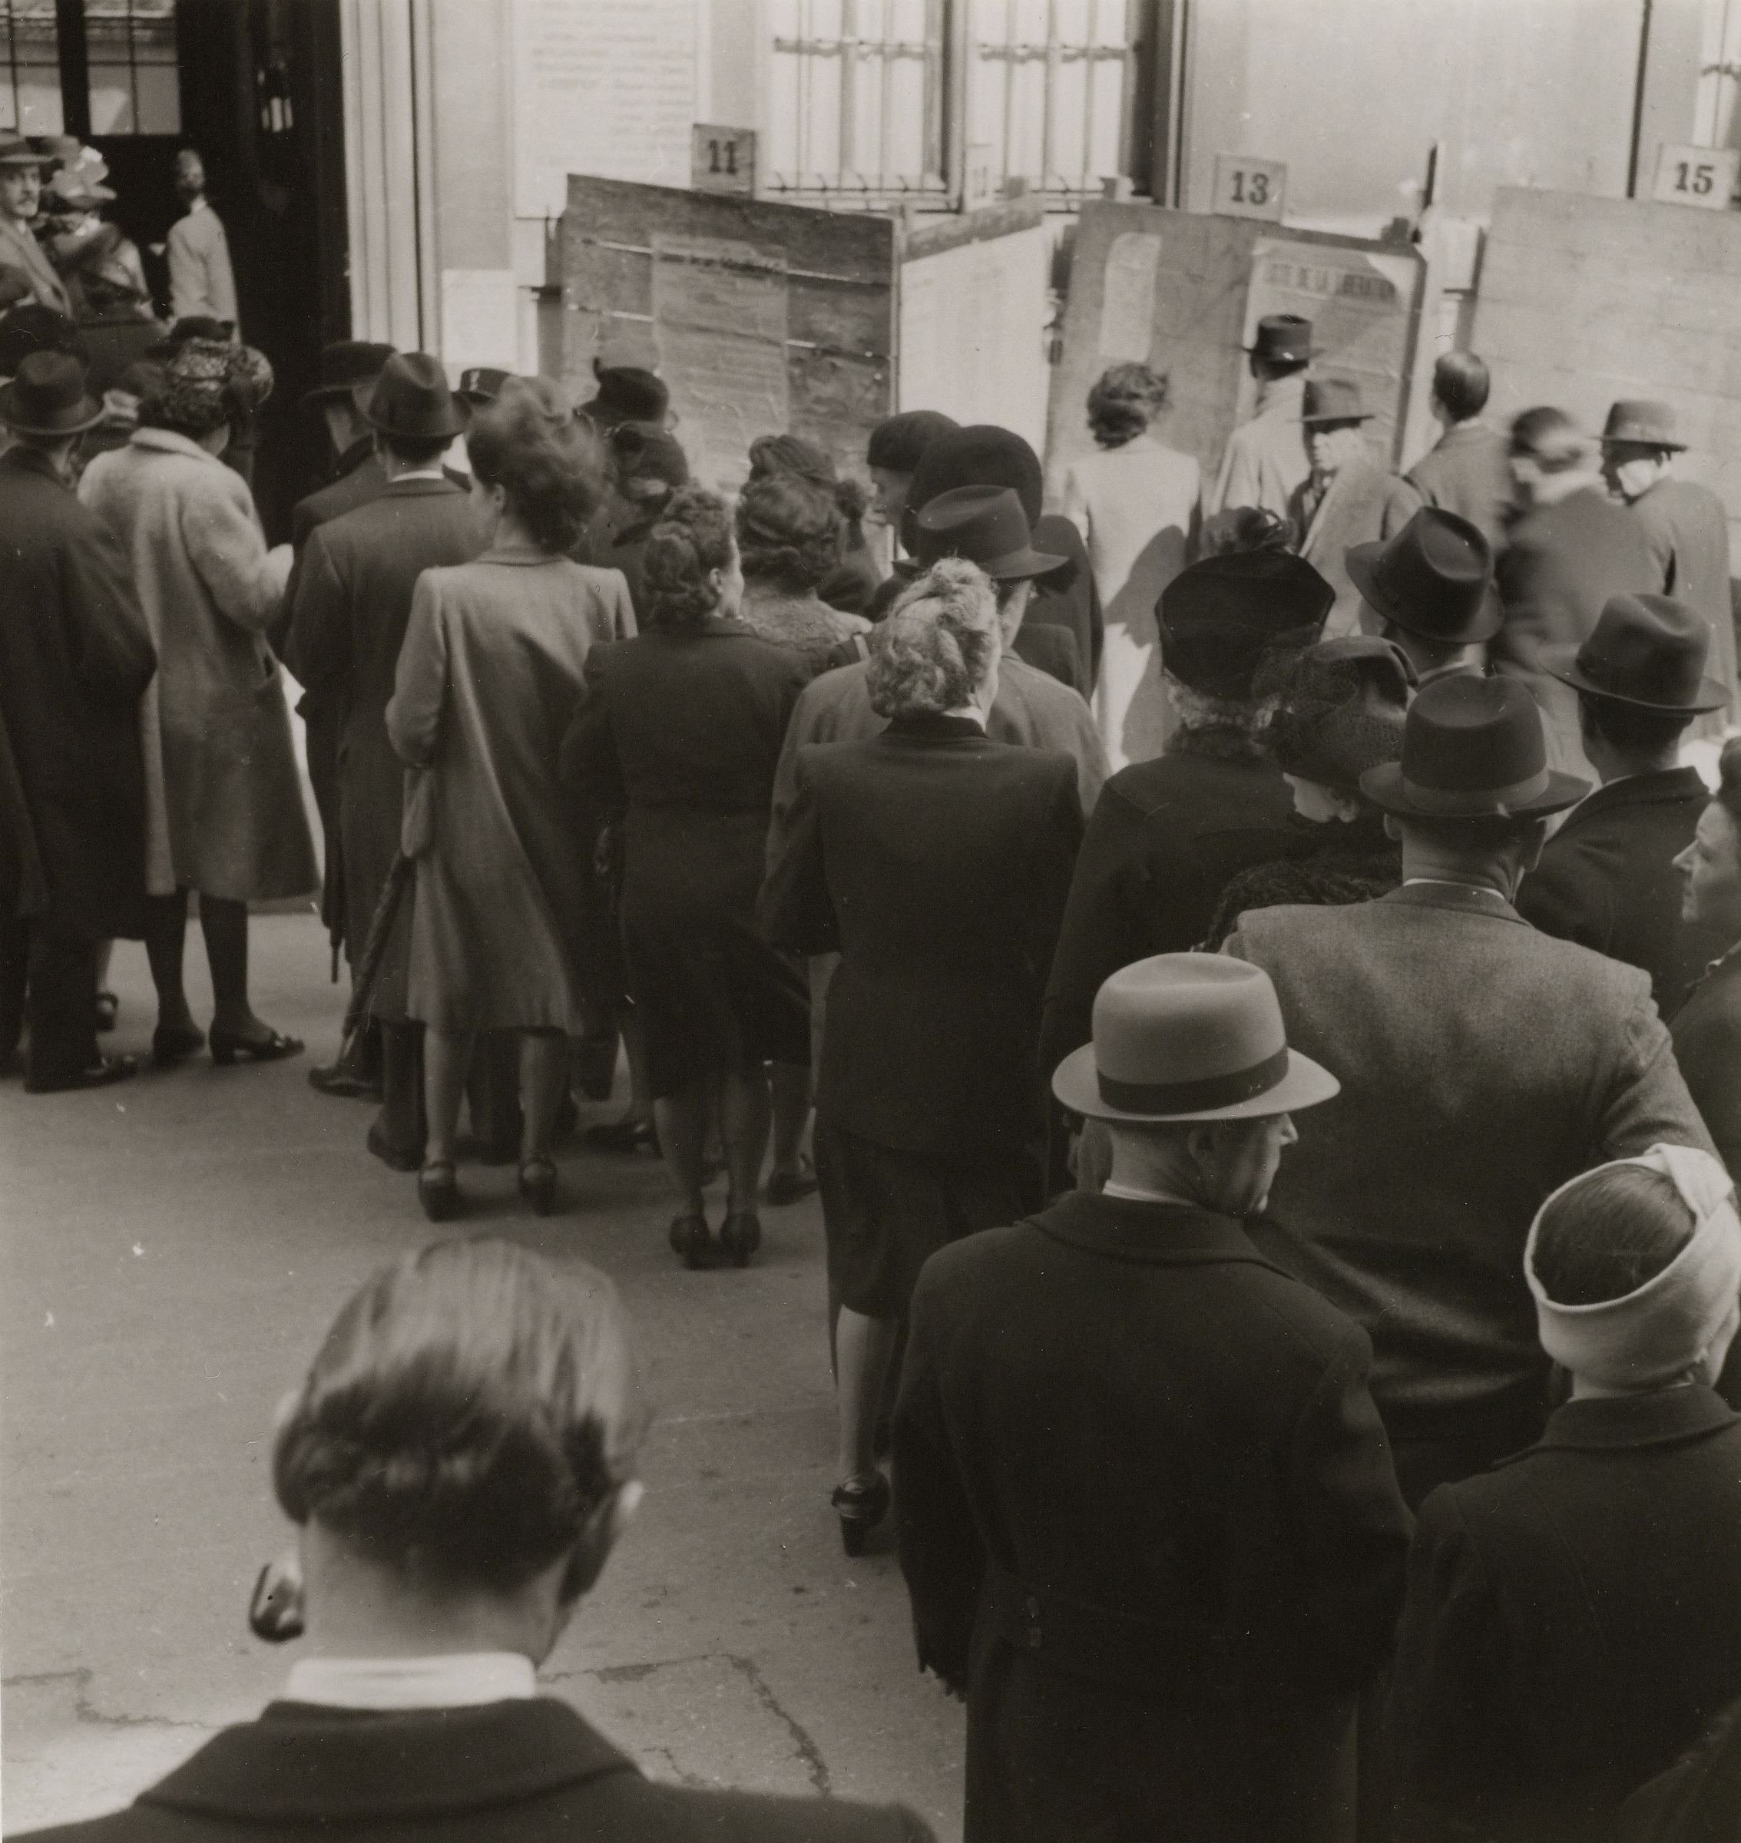
HISTOIRE · CM2 · THÈME 1
CHAPITRE 3
Séance 2
Le droit de vote s’élargit
Comment le droit de vote s’est-il élargi de 1848 à 1974 ?
Premier vote des femmes, 29 avril 1945 — Roger Schall, Musée Carnavalet.
Louise est un personnage fictif ; les fac-similés sont authentiques, identifiés et sourcés.
Des républiques, une démocratie : des libertés, des droits et des devoirs
Programme CM2 2026-2027

Slide 2
HISTOIRE · CM2 · CHAPITRE 3
SÉANCE 2 · ORGANISATION DU TRAVAIL
Une frise à construire comme une enquête
Enquête chronologique en binômes : observer, découper, classer et justifier une frise.
1 Observez les documents par binôme.
2 Découpez les quatre cartes-date.
3 Classez-les sans les coller.
4 Justifiez chaque place avant de coller.
RÔLES
Observateur d’indices
Lecteur des légendes
Gardien de la chronologie
Porte-parole du binôme
PLAN B — 32 min en individuel : chaque élève étudie les quatre documents, découpe et place seul les cartes sans les coller, puis rédige une justification par date. Correction collective de 10 min avec la frise projetée ; collage seulement après validation.
Des républiques, une démocratie : des libertés, des droits et des devoirs
Programme CM2 2026-2027

Slide 3
HISTOIRE · CM2 · CHAPITRE 3
SÉANCE 2 · RÉCIT · PHASE 1
En 1848, le bulletin remplace-t-il le fusil ?
À raconter comme une histoire ; suspendre le récit avant de montrer le document.
Février 1848. La monarchie vient de tomber et la Deuxième République est proclamée. Une estampe oppose deux moyens d’agir : le fusil et le bulletin de vote. Quelques mois plus tard, une affiche parisienne annonce une élection. Louise veut comprendre ce qui change vraiment, et surtout qui est autorisé à voter.
QUESTION-PROBLÈME Que montrent les documents de 1848 sur la nouvelle manière de participer à la vie politique ?
Des républiques, une démocratie : des libertés, des droits et des devoirs
Programme CM2 2026-2027

Slide 4
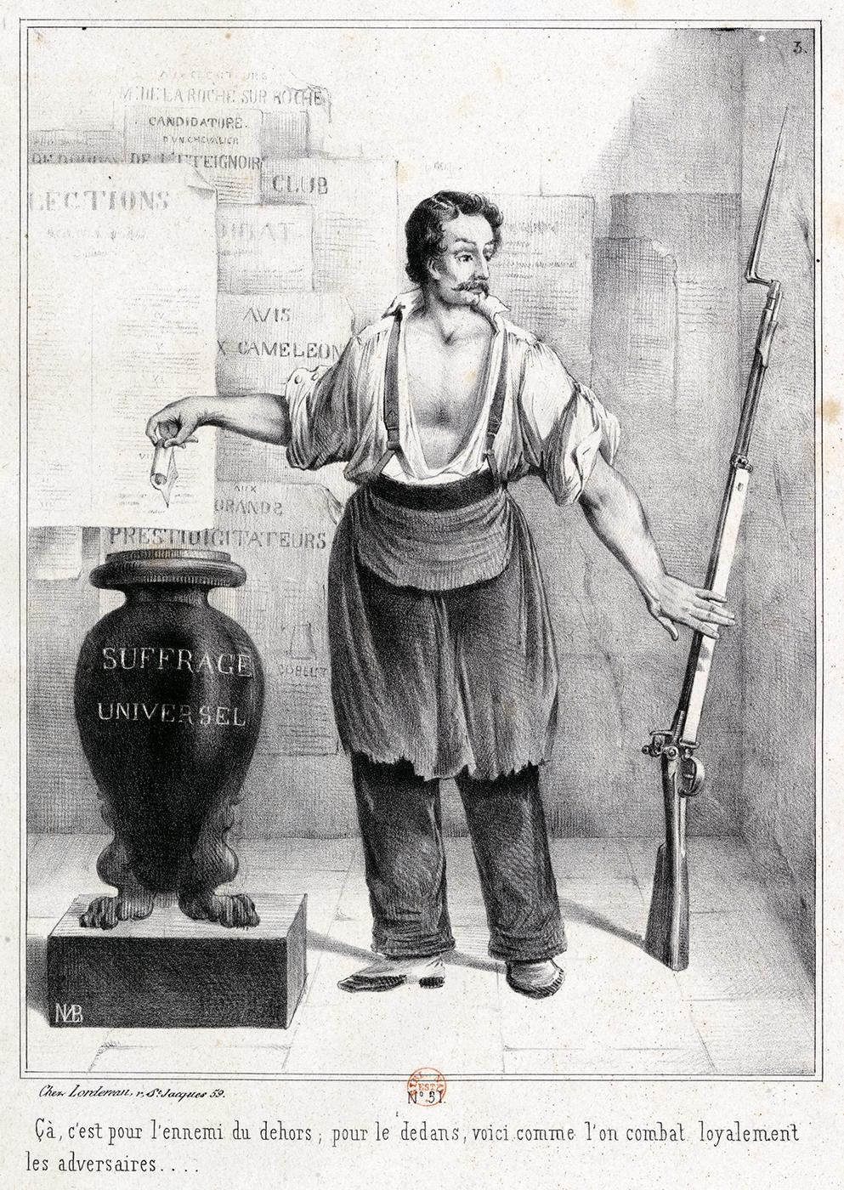
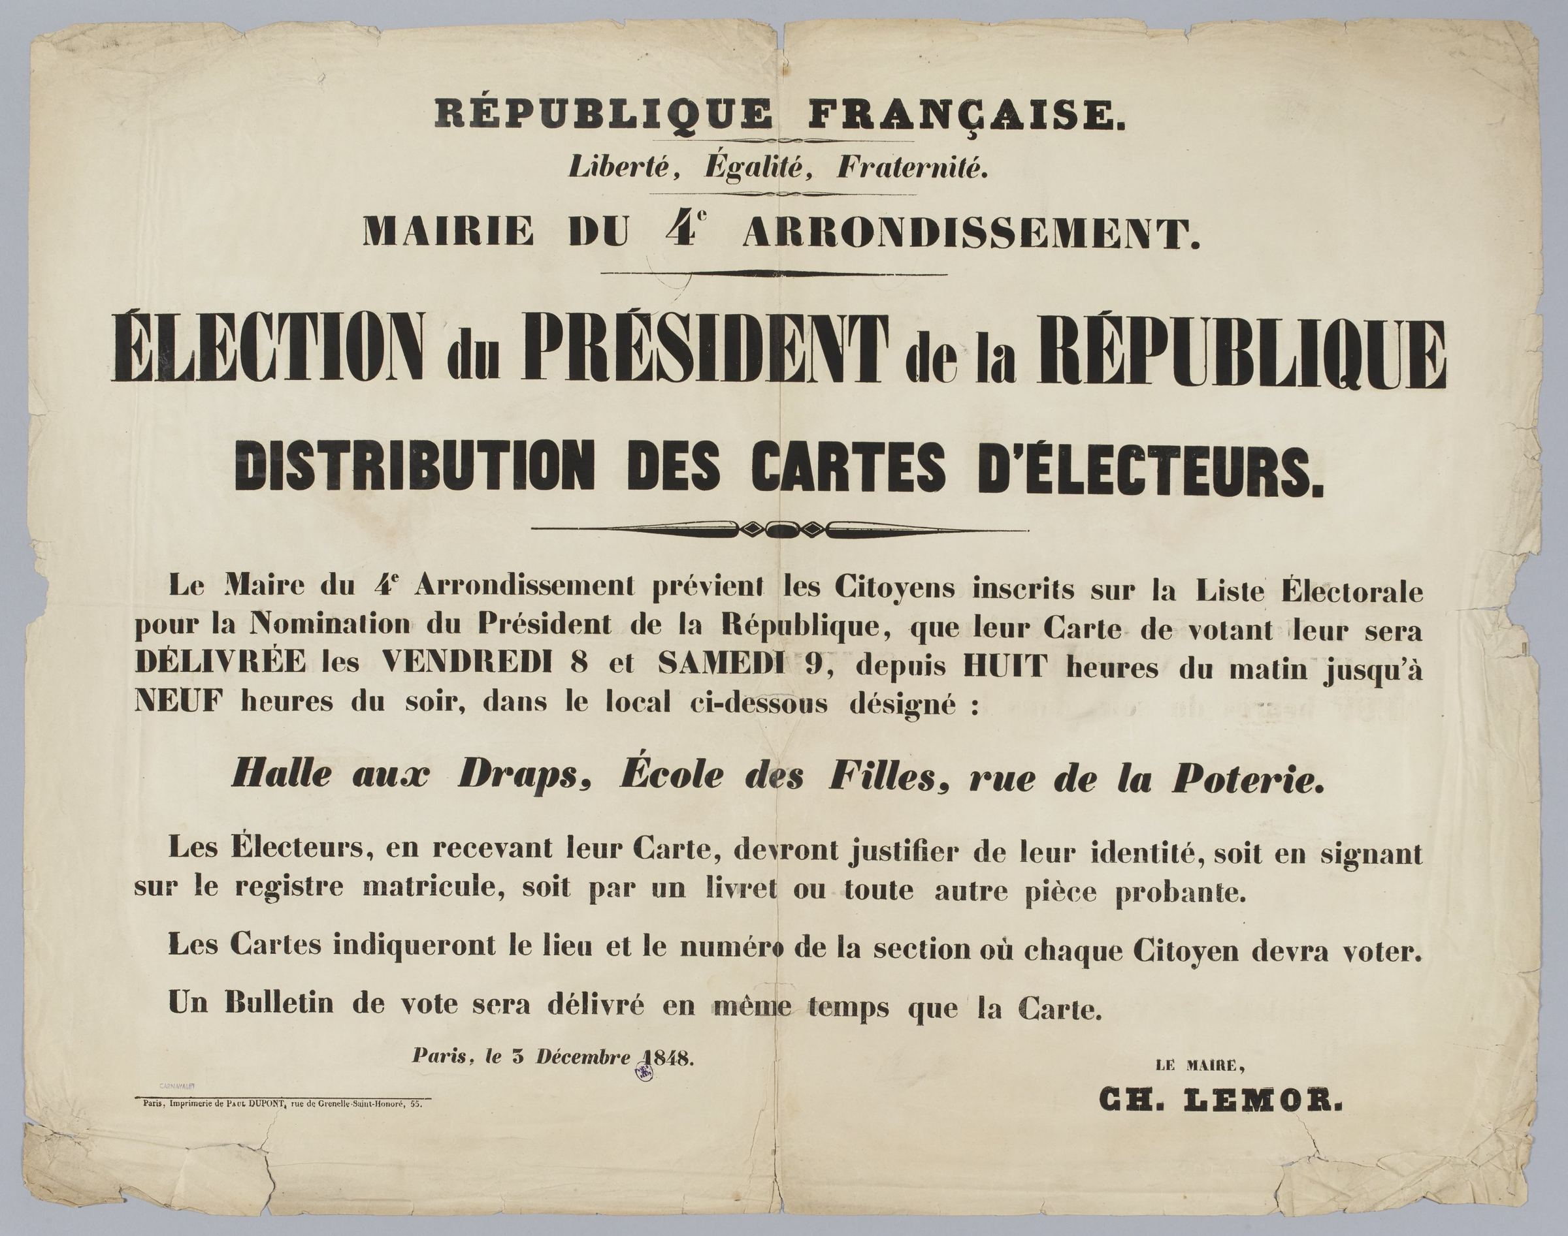
HISTOIRE · CM2 · CHAPITRE 3
SÉANCE 2 · DOCUMENTS AUTHENTIQUES · DOCUMENTS 1A ET 1B
Voter sous la Deuxième République
Louis-Marie Bosredon, Le Vote ou le Fusil, estampe, 1848 ; affiche de la mairie du 4e arrondissement de Paris, décembre 1848.
Repère de lecture vérifié : en 1848, le suffrage devient universel masculin. Les hommes français âgés d’au moins 21 ans votent ; les femmes restent exclues. L’affiche concerne l’élection du président de la République des 10 et 11 décembre 1848 et organise la distribution des cartes d’électeur.
1. Document 1A. Quels sont les deux moyens d’action opposés par l’image ?
2. Document 1A. Lequel est présenté comme la nouvelle arme du citoyen ?
3. Document 1B. Quelle élection est annoncée et à quelles dates ?
4. Document 1B. Quel document les électeurs doivent-ils retirer ?
5. D’après le repère de lecture, qui vote en 1848 et qui reste exclu ?
Fac-similé à observer + transcription fidèle du passage utile
Source : BnF, via L’Histoire par l’image ; Musée Carnavalet – Histoire de Paris, CC0 Paris Musées, inv. AFF4975.
Des républiques, une démocratie : des libertés, des droits et des devoirs
Programme CM2 2026-2027
Notes:
[Sources]
- BnF, via L’Histoire par l’image ; Musée Carnavalet – Histoire de Paris, CC0 Paris Musées, inv. AFF4975. — https://histoire-image.org/oeuvres/vote-fusil
- BnF, via L’Histoire par l’image ; Musée Carnavalet – Histoire de Paris, CC0 Paris Musées, inv. AFF4975. — https://www.parismuseescollections.paris.fr/fr/musee-carnavalet/oeuvres/republique-francaise-liberte-egalite-fraternite-mairie-du-4e-0
[/Sources]

Slide 5
HISTOIRE · CM2 · CHAPITRE 3
SÉANCE 2 · CORRECTION · DOCUMENTS 1A ET 1B
Correction — ce que prouve DOCUMENTS 1A ET 1B
Chaque réponse est reliée à un indice visible ou à une citation du support.
1. Le fusil et le bulletin de vote.
2. Le bulletin de vote est présenté comme la nouvelle arme du citoyen.
3. L’élection du président de la République des 10 et 11 décembre 1848.
4. Ils doivent retirer leur carte d’électeur.
5. Les hommes français d’au moins 21 ans votent ; les femmes restent exclues.
PREUVES DANS LE DOCUMENT
L’estampe montre et nomme le fusil et le vote.
Le personnage écarte le fusil et désigne l’urne/le bulletin.
Titre et lignes de l’affiche, agrandis à côté du fac-similé.
Mention « cartes d’électeurs » visible sur l’affiche.
Repère de lecture institutionnel placé sous les deux fac-similés.
À retenir : En 1848, le vote devient le moyen de participation de millions d’hommes, mais les femmes restent exclues.
Des républiques, une démocratie : des libertés, des droits et des devoirs
Programme CM2 2026-2027
Notes:
[Sources]
- BnF, via L’Histoire par l’image ; Musée Carnavalet – Histoire de Paris, CC0 Paris Musées, inv. AFF4975. — https://histoire-image.org/oeuvres/vote-fusil
- BnF, via L’Histoire par l’image ; Musée Carnavalet – Histoire de Paris, CC0 Paris Musées, inv. AFF4975. — https://www.parismuseescollections.paris.fr/fr/musee-carnavalet/oeuvres/republique-francaise-liberte-egalite-fraternite-mairie-du-4e-0
[/Sources]

Slide 6
HISTOIRE · CM2 · CHAPITRE 3
SÉANCE 2 · RÉCIT · PHASE 2
Qui entre ensuite dans le corps électoral ?
À raconter comme une histoire ; suspendre le récit avant de montrer le document.
Près d’un siècle plus tard, en avril 1945, Louise observe une longue file devant un bureau de vote. Certaines personnes présentes n’auraient pas pu voter d’après les règles étudiées pour 1848. Plus tard, en 1974, une page de débat de l’Assemblée nationale porte sur l’âge des électeurs. Louise doit retrouver les deux changements précis et les placer dans l’ordre.
QUESTION-PROBLÈME Quelles nouvelles étapes élargissent le droit de vote en 1944-1945 puis en 1974 ?
Des républiques, une démocratie : des libertés, des droits et des devoirs
Programme CM2 2026-2027

Slide 7
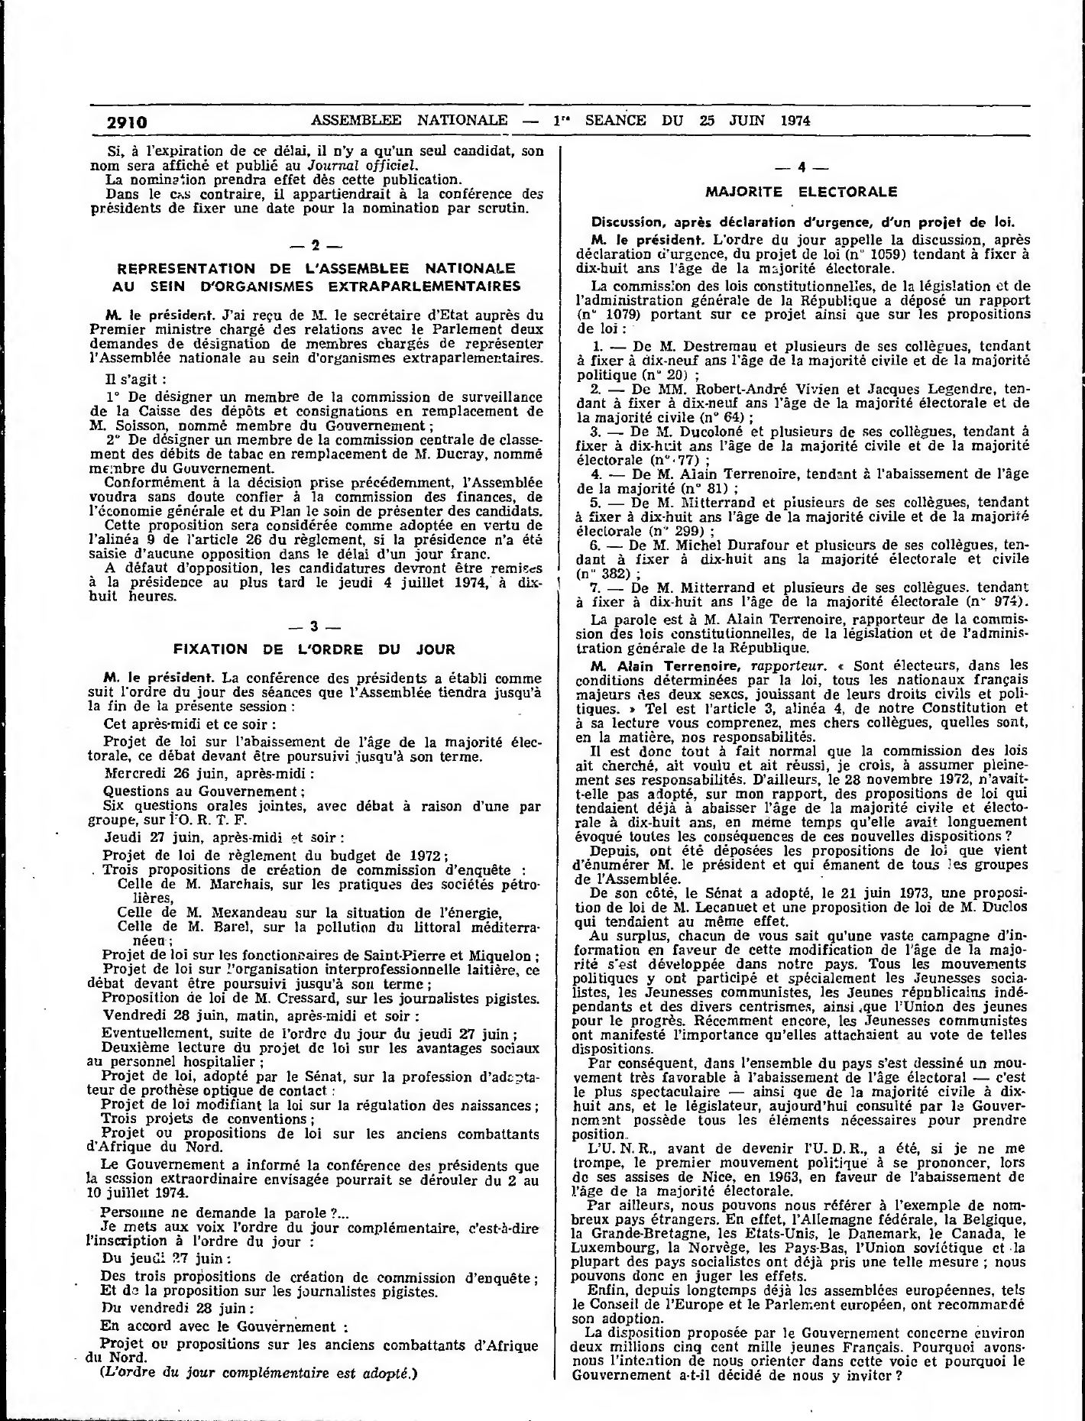
HISTOIRE · CM2 · CHAPITRE 3
SÉANCE 2 · DOCUMENTS AUTHENTIQUES · DOCUMENTS 2A ET 2B
Des femmes électrices au vote à 18 ans
Roger Schall, premier vote des femmes, 29 avril 1945 ; débat à l’Assemblée nationale sur la majorité électorale, 1974.
Texte officiel de 1944 : « Les femmes sont électrices et éligibles dans les mêmes conditions que les hommes. » Elles votent pour la première fois le 29 avril 1945 lors des élections municipales.
La loi du 5 juillet 1974 abaisse de 21 à 18 ans l’âge de la majorité électorale.
1. Document 2A. Quel indice montre que les femmes participent désormais à l’élection ?
2. Quels deux droits les femmes obtiennent-elles en 1944 ?
3. Quand les femmes votent-elles pour la première fois en France ?
4. Document 2B. Quel âge est au centre du débat de 1974 ?
Fac-similé à observer + transcription fidèle du passage utile
Source : Musée Carnavalet / Roger-Viollet, via L’Histoire par l’image ; Archives de l’Assemblée nationale ; Légifrance.
Des républiques, une démocratie : des libertés, des droits et des devoirs
Programme CM2 2026-2027
Notes:
[Sources]
- Musée Carnavalet / Roger-Viollet, via L’Histoire par l’image ; Archives de l’Assemblée nationale ; Légifrance. — https://histoire-image.org/etudes/premier-vote-femmes-france
- Musée Carnavalet / Roger-Viollet, via L’Histoire par l’image ; Archives de l’Assemblée nationale ; Légifrance. — https://archives.assemblee-nationale.fr/5/cri/1973-1974-ordinaire2/015.pdf
- Musée Carnavalet / Roger-Viollet, via L’Histoire par l’image ; Archives de l’Assemblée nationale ; Légifrance. — https://www.legifrance.gouv.fr/loda/id/JORFTEXT000000700039/
[/Sources]

Slide 8
HISTOIRE · CM2 · CHAPITRE 3
SÉANCE 2 · ENQUÊTE CHRONOLOGIQUE
Découpez, classez, collez… puis prouvez
Aucune carte n’est placée sans une justification tirée d’un document.
?
?
?
?
Carte à placer
+ preuve
Carte à placer
+ preuve
Carte à placer
+ preuve
Carte à placer
+ preuve
Phrase de justification : « Je place cette carte en … car le document montre/dit … »
Des républiques, une démocratie : des libertés, des droits et des devoirs
Programme CM2 2026-2027

Slide 9
HISTOIRE · CM2 · CHAPITRE 3
SÉANCE 2 · CORRECTION DE LA FRISE
La conquête progressive du droit de vote
Correction collective
1848
1944
1945
1974
Suffrage universel
masculin
Femmes électrices
et éligibles
Premier vote
des femmes
Vote à
18 ans
Le corps électoral s’élargit par étapes.
Des républiques, une démocratie : des libertés, des droits et des devoirs
Programme CM2 2026-2027

Slide 10
HISTOIRE · CM2 · CHAPITRE 3
SÉANCE 2 · TRACE ÉCRITE
Le droit de vote s’élargit
À copier
En 1848, le suffrage universel masculin donne le droit de vote à des millions d’hommes, mais exclut les femmes.
L’ordonnance du 21 avril 1944 déclare que les femmes sont électrices et éligibles dans les mêmes conditions que les hommes.
Le 29 avril 1945, les femmes votent pour la première fois en France, lors des élections municipales.
En 1974, la majorité électorale est abaissée de 21 ans à 18 ans.
Le droit de vote est une conquête progressive : le corps électoral s’est élargi au cours du temps.
Des républiques, une démocratie : des libertés, des droits et des devoirs
Programme CM2 2026-2027

